Slide 1
Онтология и диалектика Часть Первая

Slide 2
Значение понятия
«Онтос» (в переводе с греч.) – бытие, сущность
«Логос» (в переводе с греч.) – речь, мысль, смысл

Slide 3
1. Различение онтологического и онтического
Онтологическое – философское понятие, описывающее структурные элементы бытия;
Онтическое – философское понятие, при помощи которого описываются сущностные характеристики человека, мира, природы и т.д.

Slide 4
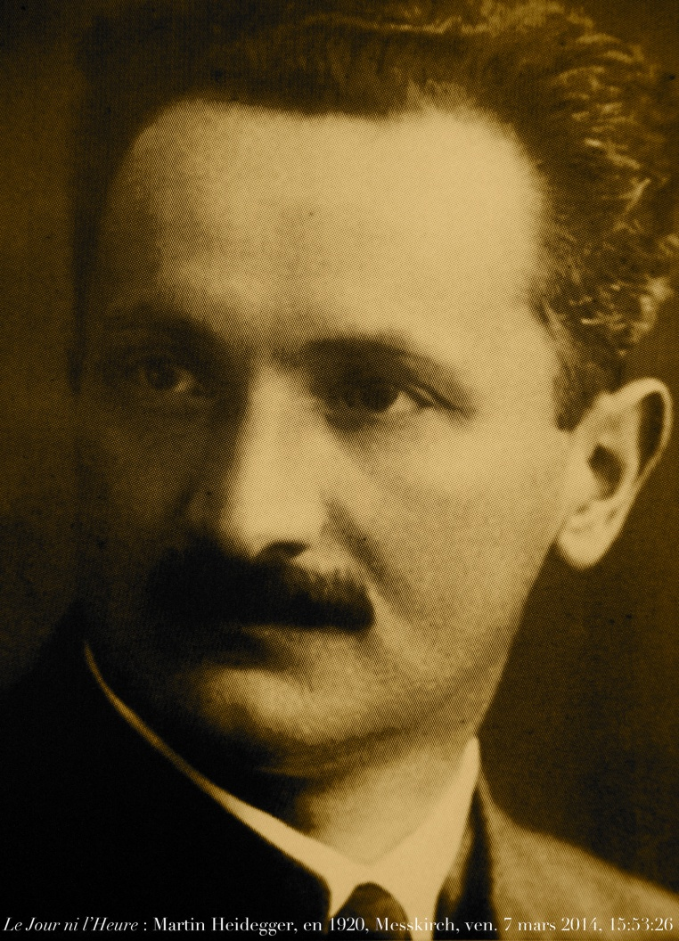
Мартин Хайдеггер (1889-1976) –немецкий философ, представитель экзистенциализма
Бытие
(существование человека/соц.группы)
VS
          Со-бытие
          (бытие совместно с другими,
          сосуществование)

Slide 5
2. Разделение бытия и мышления
Основной вопрос философии:
что первично - бытие, или сознание?
Ответ с позиции материализма: бытие определяет сознание (К. Маркс, Ф. Энгельс)
Ответ с позиции идеализма: сознание определяет бытие (Платон,Пифагор).

Slide 6
Подходы к проблеме бытия в западной и восточной философии
Восточная философия:
1) мифологичность сознания;
2)подход к проблеме бытия с позиции фатализма: развитие бытия мира, природы и человека заранее предопределено;
Западная философия:
1) рациональность сознания;
2) исследование бытия с позиции волюнтаризма: характер бытия мира, природы и особенно человека заранее не предопределен и может изменяться.

Slide 7
Основной вопрос онтологии
Вопрос о соотношении бытия и не-бытия

Slide 8
Предметная область философии и онтологии
Основное понятие философии – бытие
Основное понятие онтологии – бытие (суть, смысл бытия)

Slide 9
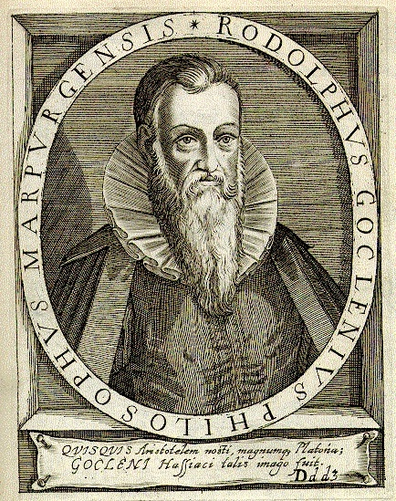
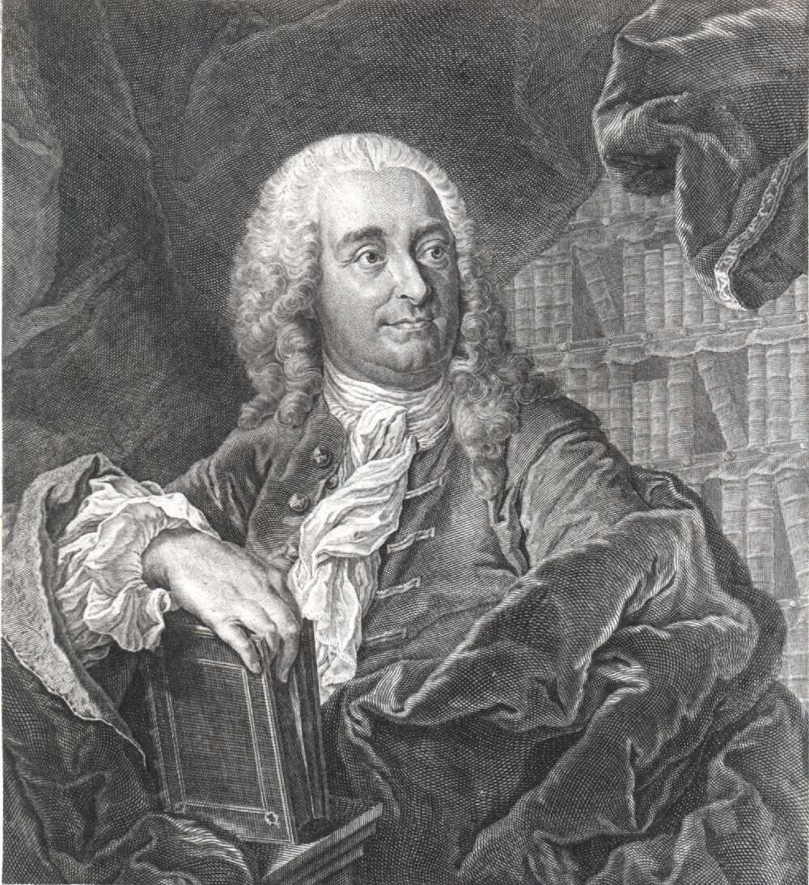
Онтология – раздел философии, изучающий фундаментальные принципы устройства бытия, его начала, сущностные формы и свойства.
Термин «онтология» впервые был употреблён Рудольфом Гоклениусом в книге «Философский лексикон» (1613г.) и закреплён в философии Христианом Вольфом.
Рудольф Гоклениус
(1547-1628)
Христиан Вольф
(1679-1754)

Slide 10
Объект изучения онтологии: бытие и небытие
Бытие – универсальная философская категория, обозначающая различные аспекты существования человека и природы, развития общества и государства. (Автор понятия- Парменид)
Парменид выделил такие характеристики бытия как:
-целостность;
- истинность;
-благость;
-красота.
Он отрицал существование не-бытия: «бытие есть, не-бытия нет».
Философ выделял: 1)«бытие по мнению» - внешняя реальность;
2) «истинное бытие» как результат философского познания мира.

Slide 11
Основные свойства бытия:
1) бытие находится в постоянном развитии;
2) развитие бытия происходит во времени;
3) развитие бытия диалектично по своей природе.

Slide 12
Общая черта всех форм бытия – состояние постоянного развития.
О проблеме развития впервые в философии заговорил Гераклит, считавший изменчивость и противоречивость главными особенностями развития окружающего мира;
Развитие – это высшая форма движения.
Два типа развития:
1. прогресс – поступательное движение, связанное с улучшением процесса развития объекта или явления;
2. регресс – движение, связанное с ухудшением качественных характеристик объекта или явления.

Slide 13
Два подхода к философскому пониманию бытия:
1. идеалистический или субстанциальный;
2. материалистический субстратный.
Субстрат –материальная основа предметов и явлений.
Субстанция – идеальная первооснова всего сущего.
Пример – проблема первоначала у древнегреческих философов:
Философ | Первоначало | Его суть
Фалес Милетский | Вода | Субстрат
Анаксимен | Воздух | Субстрат
Гераклит | Огонь | Субстрат
Анаксимандр | Апейрон – идеальная первоматерия | Субстанция

Slide 14
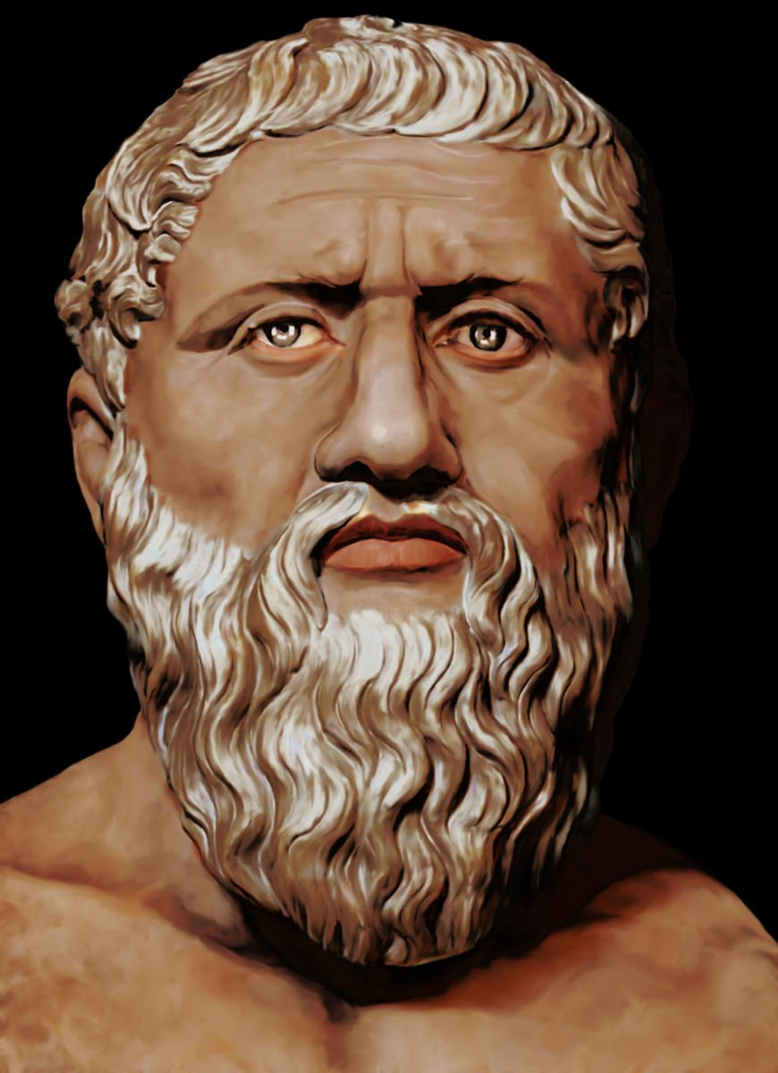
Онтологическая проблематика в античной философии идеалистов-1
Платон определял бытие как мир идей. Он разделял бытие на «мир идей» и «действительность», а также ввел понятие «иное» (дополняет бытие, но не противоположно ему).
Главная идея – идея блага

Slide 15
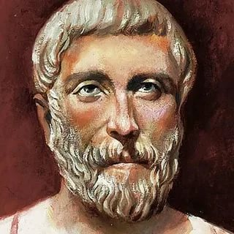
Онтологическая проблематика в античной философии идеалистов-2
Пифагор – связывал бытие с идеей числа: «бытие – это мир чисел»; числа, по мнению Пифагора, обладали мистическими свойствами

Slide 16
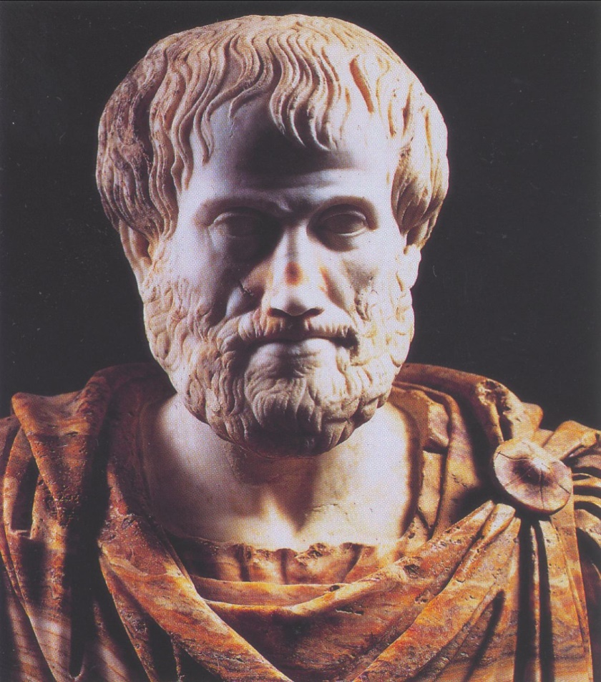
Онтологическая проблематика в античной философии материалистов
Аристотель: бытие как то, что имеет непосредственное отношение к физическому миру.
Выделял четыре источника бытия:
-форму;
материю;
цель;
-творца.
Выделял в бытии возможность и действительность

Slide 17
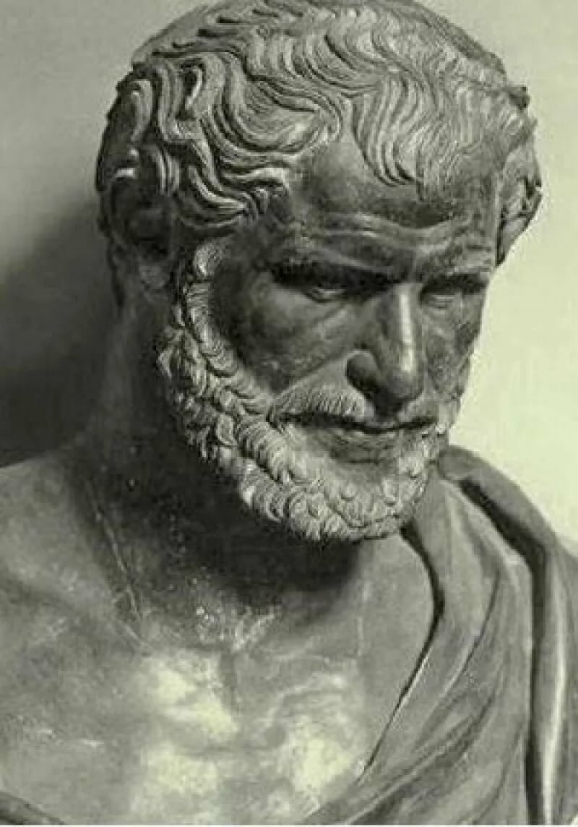
Онтологическая проблематика в античной философии материалистов-2
Гераклит ввел понятие не-бытие, обозначающее не только окончание физического существования объекта, но и переход его в другое качество развития.

Slide 18
И материалисты, и идеалисты в рамках античной онтологии
не разделяли
бытие и мышление

Slide 19
Отличительные черты средневековой онтологии:
1) бытие мира = бытие Бога;
2) онтологический догматизм: только бытие Бога является основой бытия мира и человека;
3) идеалистическое восприятие бытия человека: вера в Ад и Рай, существование жизни после смерти.
4) создание системы доказательств бытия Бога.

Slide 20
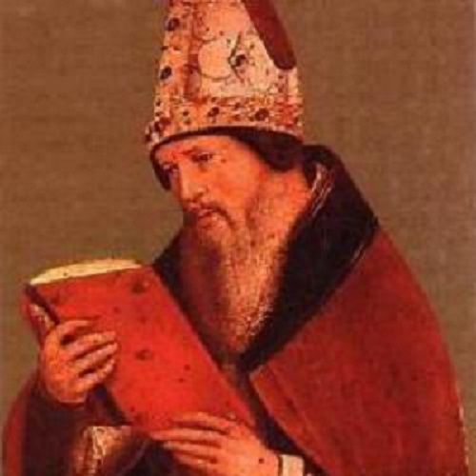
Аврелий Августин (354-430)гг., создатель патристики, создатель одного доказательства бытия Бога

Slide 21
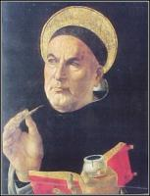
Фома Аквинский (1225-1274 гг.), создатель схоластики, автор 5-ти доказательств бытия Бога

Slide 22
Историческая эволюция онтологии
Название эпохи | Особенность онтологии
Возрождение | 1)светский характер восприятия бытия: бытие мира и человека отделялось от бытия Бога; 2) бытие осмысливается как нечто телесное, вещественное, как объективная реальность, противостоящая человеку и его разуму
Новое время | проблема бытия была связана с проблемой познания мира человеком; отделение бытия от мышления;
Просвещение | 1)познание бытия возможно только с помощью точных наук; 2) путь к познанию бытия лежит через просвещение разума.

Slide 23
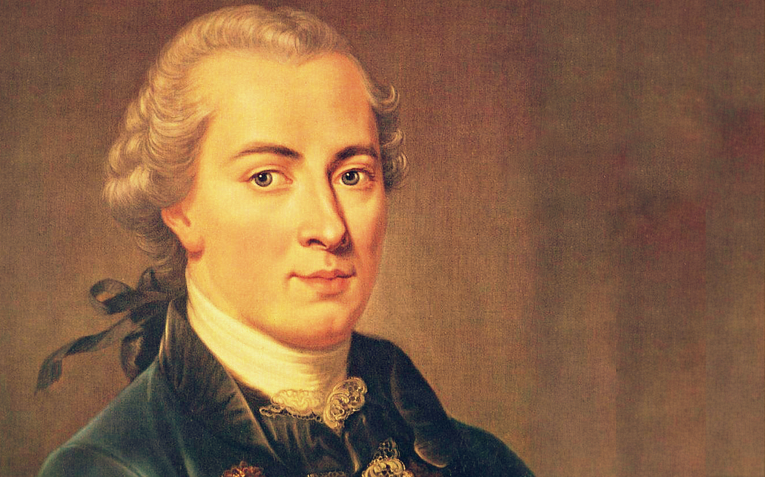
Иммануил Кант (1724-1804гг.) – немецкий философ-идеалист

Slide 24
Онтология Канта:
1) онтология Канта носила нравственный характер: вещи в себе (Бог,душа,свобода) обеспечивают нравственный характер мироустройства;
2) подход Канта к онтологии персонифицирован: прежде всего он исследует бытие человека как нравственного существа.

Slide 25
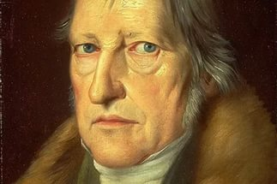
Георг Гегель (1770-1831гг.) – немецкий философ-идеалист

Slide 26
Онтология Гегеля:
1) его онтология носила диалектический характер;
2) считал, что бытие находится в постоянном развитии, и это развитие полно противоречий;
3) осмыслить эти противоречия помогает логика («Наука логики»);
4) выделял природу (бытие природы) и целесообразную деятельность людей (общественное бытие).

Slide 27
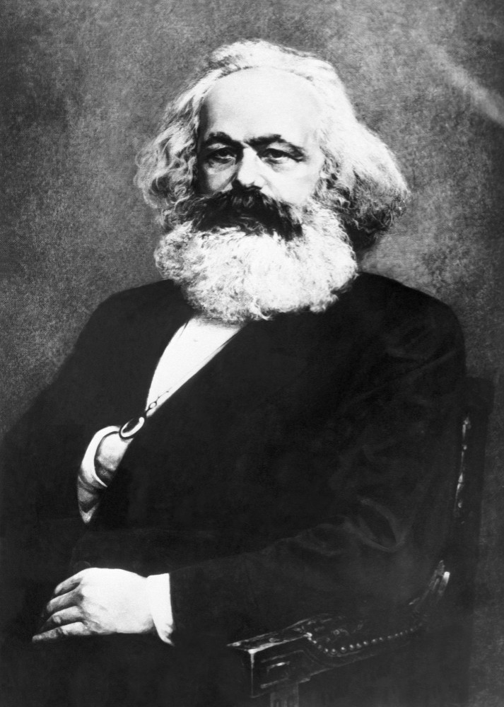
Карл Маркс (1818-1883) – немецкий экономист и философ-материалист
«Человек есть совокупность общественных отношений»;
Маркс считал, что изучение бытия человека неотделимо от изучения бытия общества;
Утверждал противоречие между бытием общества и индивида.

Slide 28
Основные формы бытия:
Категория | Определение
материальное бытие | существование материальных тел, вещей, явлений природы окружающего мира (предмет является материальным, если он имеет массу, объём и положение в пространстве)
идеальное бытие | существование идеального как самостоятельной реальности, непознаваемой разумом человека
человеческое бытие | существование человека как единства материального и духовного; главная характеристика – сознательный характер
социальное бытие | бытие человека в обществе и существование самого общества; система социальной деятельности
ноуменальное бытие | бытие, познать которое можно только при помощи мышления, но не органов чувств
феноменальное бытие | весь чувственно воспринимаемый мир во всем его многообразии и изменчивости. восприятие феномена носит субъективный характер

Slide 29
Информационное бытие:
1) отражение, воспроизведение прошлого и настоящего бытия, например, естественнонаучное знание, телевизионные репортажи;
2) модели, образы будущего, обычно желаемого, бытия, например, технические, экономические и другие проекты;
3) характер его развития глобален, но неравномерен.

Slide 30
Цифровое (информационное неравенство) – это…
…понятие, обозначающее социальное явление, при котором различия возможностей доступа к информационным технологиям является причиной неравенства индивидов и социальных групп.
«Цифровая бедность» - новый вид социального неравенства, вытекающий из разных возможностей использования новейших информационно-коммуникативных технологий.

Slide 31
Выводы по теме:
1.понятие бытие является системообразующим для философии;
2. всего существует шесть форм бытия;
3. все эти формы находятся в состоянии развития;
4. выделяют две формы развития – прогресс и регресс;
5. главной характеристикой бытия человека является его сознательный характер.
6. В рамках философии сформировалась проблема внутренних противоречий в развитии бытия; подробно эта проблема изучалась в рамках диалектики.

Slide 32
Онтология и диалектика Часть Вторая

Slide 33
Определение понятия:
Диалектика – это раздел философии, изучающий фундаментальные противоречия развития всего сущего и основанный на нём метод.
  Диалектика включает в себя три основных элемента:
1) законы;
2) категории;
3) принципы.

Slide 34
Основной вопрос диалектики:
              Что такое развитие?

Slide 35
Новое понимание развития
1)Осознание противоречия как отличительного признака процесса развития;
2)Предмет-объект-явление могут развиваться только в том случае, если он содержит своё собственное отрицание, то есть конечен.
Идея не-бытия Гераклита

Slide 36
Основные этапы развития диалектики

Slide 37
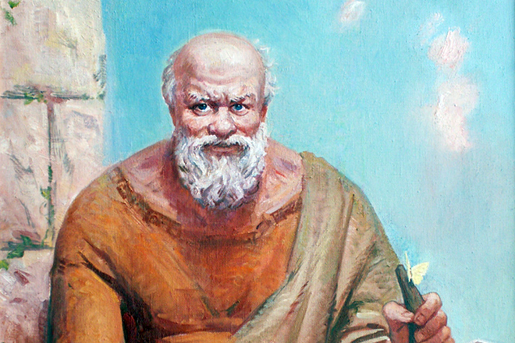
I этап. Период античности
(«стихийная диалектика древних» - понятие англ. философа Бертрана Рассела)
Диалектика - это искусство победы в споре
В основе диалектики Сократ видел «майевтику» - метода ведения спора, в котором при помощи наводящих вопросов устанавливалась истина. Буквальный перевод этого слова – помощь в рождении.

Slide 38
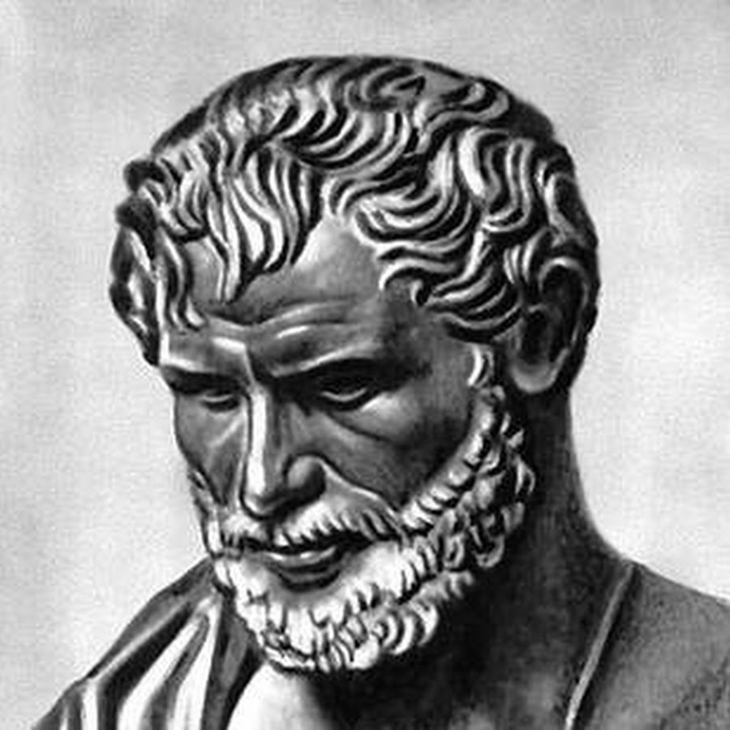
Диалектика Гераклита
Впервые сформулировал идею о внутренне противоречивой природе происходящих в мире процессов; мир находится в постоянном развитии, которое и является источником противоречий. Его диалектика - материалистическая.

Slide 39
Период Средневековья
Диалектика была под запретом церкви, так как будучи учением о противоречиях, могла легко опровергнуть любой догмат католической церкви.
Её место заняла метафизика – раздел философии, основанный на идее о том, что развитие мира лишено внутренних противоречий и представляет собой линейный, закономерный процесс.

Slide 40
II этап. Диалектика Георга Гегеля
1.Определял диалектику не только как раздел философии, но и как самостоятельный научный метод.
2. Сформулировал три ее закона и попытался с помощью Д. исследовать историю.
3. Законы диалектики. – это объективные, независящие от воли человека повторяющиеся связи между различными сущностями.
4. Диалектика Гегеля носила идеалистический характер.

Slide 41
Первый закон диалектики: закон единства и борьбы противоположностей
Формулировка
Значение:
всё в мире состоит из противоположностей, которые, будучи едиными по своей природе, находятся друг с другом в отношениях противоречия, и даже борьбы
данный закон нужен прежде всего для того, чтобы объяснить противоречивую природу процесса развития окружающего мира

Slide 42
Второй закон диалектики: закон перехода количество в качество
Формулировка
Значение:
необходимым условием количественных изменениях являются изменения в качестве объекта или явления
для развития любой системы крайне важно, чтобы количество ресурсов и усилий, вкладываемых в процесс развития, соответствовал качеству получаемых результатов. Если количество не соответствует качеству, то развитие системы способно войти в фазу кризиса

Slide 43
Третий закон диалектики: закон отрицания отрицания
Формулировка
Значение
новое всегда занимает место старого, со временем так же устаревая.
Гегель категорически возражал против любых революций, в этой связи он считал, что любые перемены в развитии любой системы должны происходить постепенно, то есть эволюционно.

Slide 44
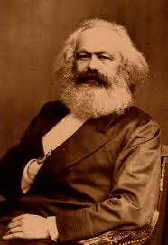
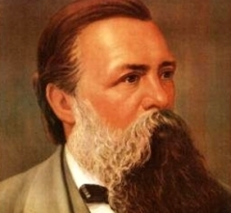
III этап. Диалектика Маркса и Энгельса
Карл Маркс (1818-1883)
Фридрих Энгельс (1820-1895)

Slide 45
Диалектика Маркса и Энгельса
1.Их диалектика носила материалистический характер.
2. Как и Гегель, применяли диалектику к изучению истории; считали, что она материальна, а потому человек может не только познать её, но и влиять на неё.
3. Развитие есть процесс смены общественно-экономических формаций (первобытно-общинная, рабовладельческая, феодальная. Капиталистическая, социалистическая)
4. Смена общественно-экономических формаций происходит по причине изменения способа производства и распределения материальных благ.
5. Основными понятиями диалектики Маркса являются:
а. базис - производственные отношения
б. надстройка - система частной собственности.

Slide 46
Принципы и категории диалектики

Slide 47
Категории диалектики употребляются парно.
Категории диалектики могут вступать друг с другом в три типа отношений:
1) гармония – означает совпадение категорий;
2) дисгармония – говорит об частичном несоответствии категорий друг другу;
3) конфликт – полное несовпадение категорий.

Slide 48
Название категории | Определение значения
Форма | совокупность внешних признаков объекта и явления.
Содержание | совокупность внутренних свойств объекта или явления.
Возможность | категория, обозначающая событие, которое может произойти с известной степенью вероятности
Действительность | категория, обозначающая реальное положение объекта или явления
Необходимость | категория, обозначающая событие или явление, обусловленные определёнными закономерностями

Slide 49
Название категории | Определение значения
Случайность | категория, которая обозначает событие, происходящее вопреки нормам, законам и даже логике
Количество | категория, выражающая внешнее, формальное взаимоотношение предметов или их частей, а также свойств, связей: их величину, число, степень проявления того или иного свойства.
Качество | совокупность свойств предмета и объекта, выражающая степень его полезности или пригодности к чему-либо
Явление | понятие, обозначающее чувственно воспринимаемое событие
Сущность | понятие, раскрывающее внутреннюю структуру явления
Мера | категория, выражающая единство качественных и количественных характеристик предмета

Slide 50
Принципы диалектического мышления:
1. Принцип развития – принцип, в соответствии с которым процесс развития необходимо понимать как сочетающий внутренне противоречивый, сочетающий в себе прогресс и регресс, порядок и хаос
2. Принцип причинности – принцип, согласно которому
все процессы и явления окружающего мира находятся в причинно-следственной взаимосвязи друг с другом.
3. Принцип системности – принцип, при котором все объекты и явления окружающего мира исследуются как элементы одной системы, развивающейся в соответствии с определенными законами и принципами.

Slide 51
Выводы по теме:
1. Диалектика прошла три этапа развития;
2. всего существует три закона диалектики;
3. Диалектика включает в себя три основных принципа;
4. Создателем трех законов диалектики является Гегель
4. Выделяют 11 основных категорий диалектики;
5. Существует идеалистическая и материалистическая диалектики.
6. Диалектика сформировалась под влиянием логики и майевтики.

